Slide 1

Angular
Par Robin Delbaere

Slide 2
Qu’est ce qu’Angular ?
Framework Javascript
Développé par Google
Single Page Application
Basé sur TypeScript

Slide 3



D’autres Frameworks ?
Avantages

Slide 4



Application Single Page
Web
Web
API

Slide 5


Historique
AngularJS
Angular
1.0
1.6
2
4
5
06/2012
12/2016
09/2016
03/2017
11/2017

Slide 6
L’épreuve de force
Avantages
Productivité
Documentation
Communauté
Exhaustif
Performance
Inconvénients
Complexité
Intégration

Slide 7
Le point sur ES6
ECMAScript
Norme pour certains langages
Notamment Javascript
ECMAScript 5
Norme majoritairement supportée
ECMAScript 6
Egalement nommé ECMAScript 2015
En cours d’intégration
Utilisation d’un transpilateur pour la compatibilité

Slide 8
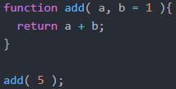
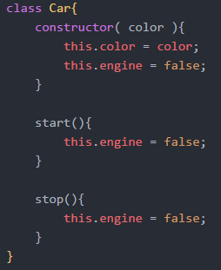
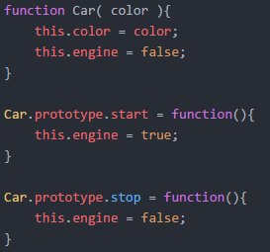
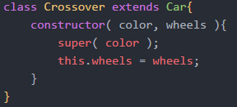
Quelques nouveautés d’ES6
Valeur par défaut
Le mot clé « let »
Le mot clé « const »
Notion de classe
Notion de d’héritage

Slide 9
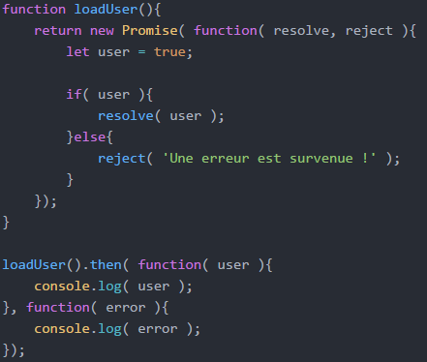
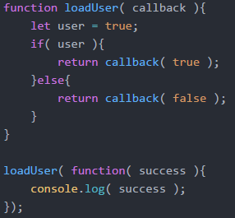

ES6 - Les promesses
Promesse
Callback
Pour aller plus loin

Slide 10
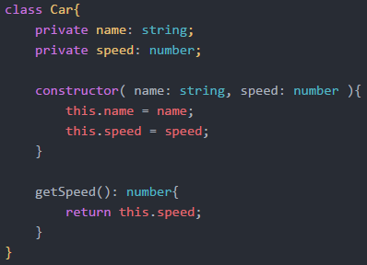
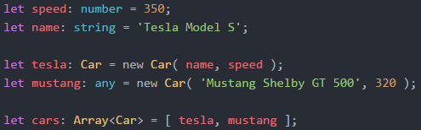
Et le TypeScript ?
Métalangage Javascript
Surcouche au langage
Simplification & nouvelles fonctionnalités
Compilé en Javascript
Extension des fichiers en
Aller plus loin avec le typage
Typage des variables

Slide 11
Installation
Installer NodeJS
https://nodejs.org
Installer Angular CLI
Créer un nouveau projet
Lancer l’application

Slide 12
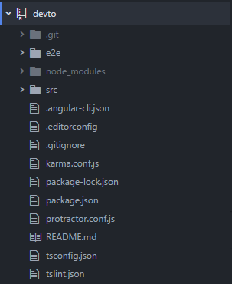
Structure
Configuration Git
Contient les tests
Modules NPM
Source de l’application
Configuration de la CLI
Configuration de l’éditeur de code
Exclusion du dépôt Git
Configuration des tests Karma
Configuration NPM courante
Configuration NPM
Configuration des tests e2e
Documentation
Configuration du compilateur TypeScript
Configuration du linteur TypeScript

Slide 13
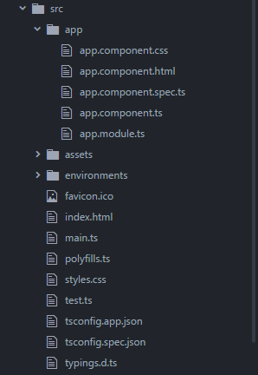
Structure « src »
Définition du composant principal
Définition des composants
Assets du projet
Configuration des environnements
Icône pour navigateur
Point d’entrée
Cœur de l’application
Normalisation
CSS générique
Cœur des tests
Configuration du compilateur TypeScript

Slide 14
Pratique
Installer Angular CLI
Créer un nouveau projet
Lancer votre application

Slide 15
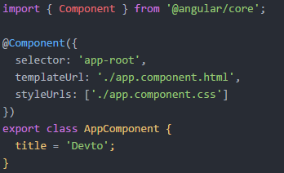
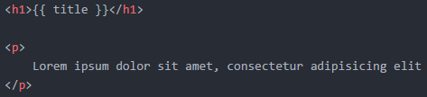

Composants
Architecture orienté composant
Basé sur les Web Components
Orchestré par
app.component.ts
app.component.html
app.component.css

Slide 16
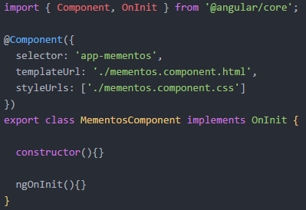
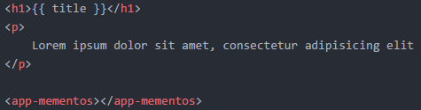
Créer un composant
mementos.component.ts
Générer un composant
Utiliser un composant
app.component.html

Slide 17
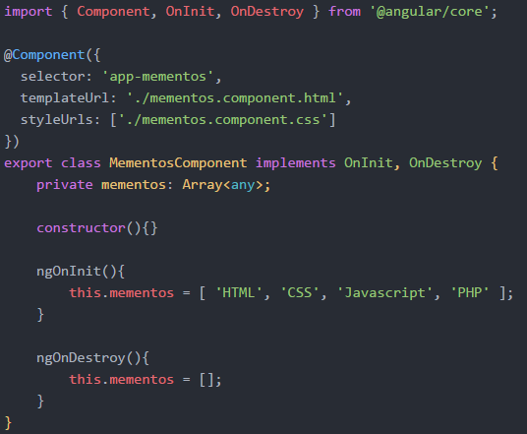
Cycle de vie d’un composant
Utilisation
Les étapes
Nom | Description
ngOnChanges | Avant « ngOnInit » et lors d’une modification des propriétés
ngOnInit | Lors de l’initialisation
ngDoCheck | Permet de modifier le comportement de la détection des changements
ngAfterViewInit | Après l’initialisation de la vue
ngOnDestroy | Lors de la destruction

Slide 18
Pratique
Créer un composant pour lister les films disponible
Créer un tableau de film à l’initialisation du composant
Intégrer ce composant dans la composant racine

Slide 19
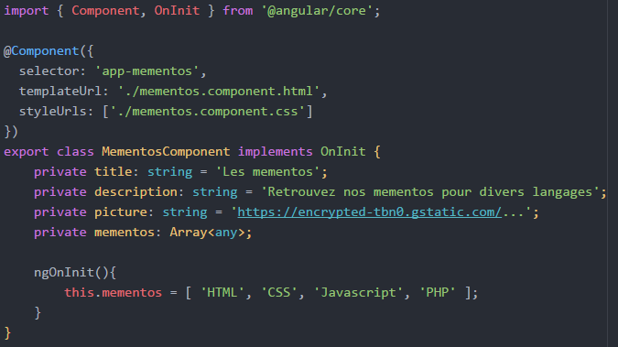
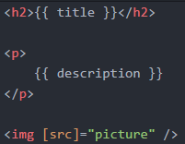
Les templates – L’interpolation
Afficher la propriété d’une classe dans un template
mementos.component.ts
mementos.component.html

Slide 20

Les templates – Les évènements
Lier un événement
Définir la fonction

Slide 21


Les templates – Les variables
Définir une variable
Utiliser la variable
Transmettre la valeur

Slide 22
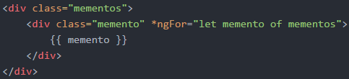
Les templates – La directive « ngFor »
Répéter une portion du template

Slide 23

Les templates – La directive « ngIf »
Conditionner l’affichage

Slide 24
Pratique
Afficher la liste des films dans le template
Afficher le nombre de film disponible
Si aucun film n’est disponible afficher un message spécifique
Afficher une alerte contenant le nom du film au clique sur celui-ci

Slide 25
Les directives
Classe avec l’annotation
Interagir avec un élément HTML
Type de directive
Composant
Directive d’attribut
Directive structurelle

Slide 26
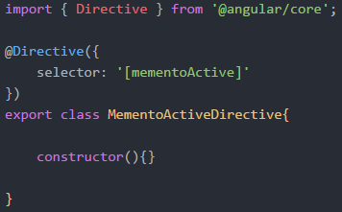


Créer une directive
memento-active.directive.ts
Générer une directive
Utiliser la directive
Modifier le style de l’élément

Slide 27
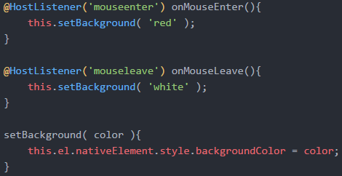
Les directives – Evénements
Utilisation de l’annotation

Slide 28
Pratique
Créer une directive pour réaliser un effet au survol d’un film

Slide 29
Les pipes
Transformer une donnée
Utiliser un pipe
Passer un paramètre au pipe
Chainer les pipes
Nom | Description
date | Formater la date
uppercase | Passer en majuscule
lowercase | Passer en minuscule
currency | Affichage des devises
json | Convertir en chaine

Slide 30
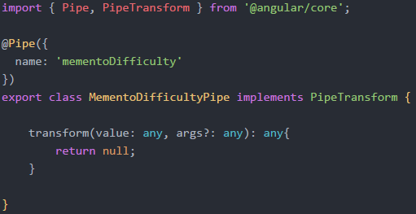
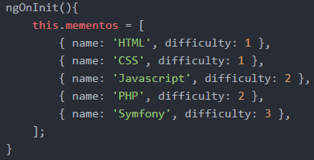
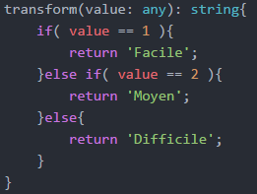

Créer un pipe
memento-difficulty.pipe.ts
Générer un pipe
Données et affichage
Modifier la transformation

Slide 31
Pratique
Ajouter la date de sortie au format internationale ainsi que la note dans les données du film
Afficher cette date au format français
Créer un pipe pour convertir la note en étoile

Slide 32

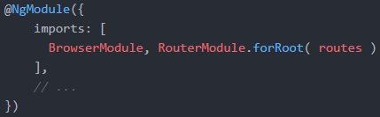

Les routes – Configuration
Simulation d’une navigation « classique »
Configurer les routes dans
app.component.html

Slide 33
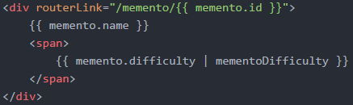
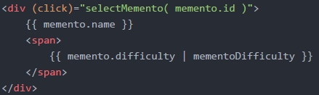

Les routes – Redirections
Dans un template
Dans un component

Slide 34
Les routes – Paramètres
Récupérer la route
Récupérer le paramètre

Slide 35
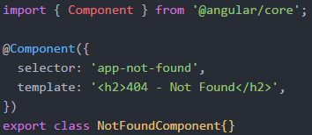
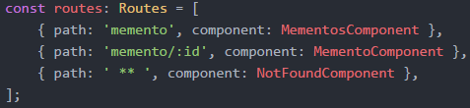
Les routes – Une page d’erreur
Générer un composant pour gérer les erreurs
Intercepter toutes les routes avec l’opérateur

Slide 36
Pratique
Créer un composant pour visualiser un film
Mettre en place les routes pour les pages suivantes
Page de présentation du service
Page listant les films
Page de visualisation d’un film
Mettre en place un design de base

Slide 37

Les modules
Architecture modulaire
Un module racine
Un module par fonctionnalité
AppModule
UserModule
ManagerModule
MementoModule

Slide 38
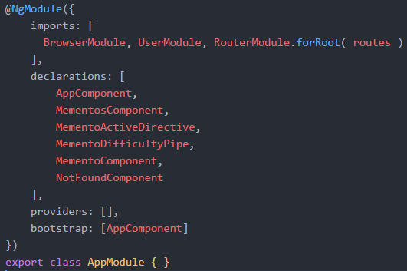
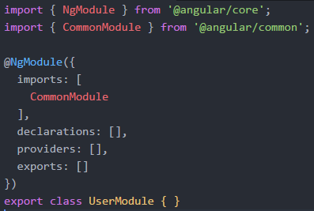
Créer un module
app.module.ts
Générer un module
user.module.ts

Slide 39
Pratique
Créer un module pour les films
Déplacer tous les éléments relatifs aux films à l’intérieur
Créer un module pour le gestion des utilisateurs
Un composant pour la connexion
Un composant pour l’inscription
Une page regroupant ces 2 composants

Slide 40
Les services
Factoriser le code
Centraliser la gestion des données
Isoler la partie métier

Slide 41
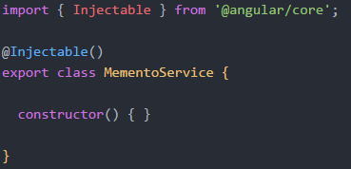
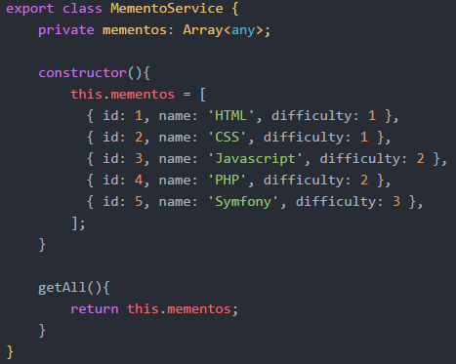
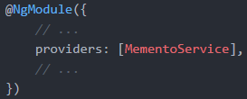
Créer un service
memento.service.ts
Générer un service
Enregistrer le service
*.module.ts

Slide 42


Utiliser le service
Importer
Injecter
Consommer

Slide 43
Pratique
Créer un service pour centraliser la gestion des films

Slide 44
Les formulaire
Utilisation du module
Deux approches différentes
Piloté par le template avec
Piloté par le composant avec

Slide 45
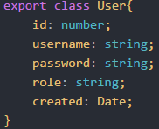
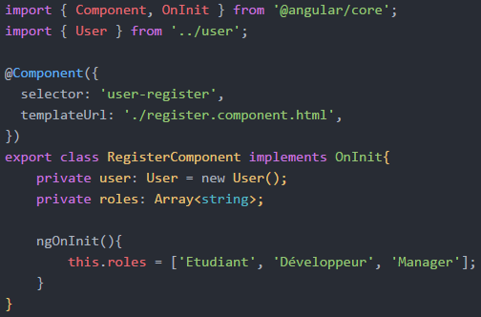


Créer un formulaire
user.ts
Créer un modèle
Configurer le module
Générer un composant
register.component.ts
user.module.ts

Slide 46
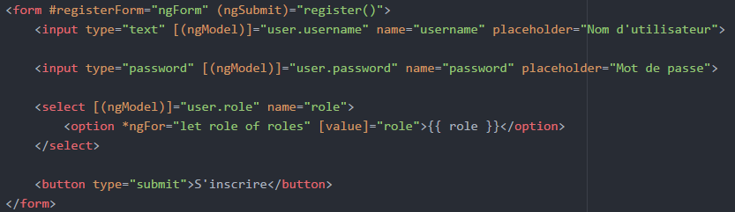

Le template du formulaire
Configuration du formulaire
Créer une variable
Intercepter l’envoi
Liaison avec le modèle

Slide 47

Validation du formulaire
Utilisation des attributs HTML5
Désactiver le bouton d’envoi en cas d’erreur
Afficher un message d’erreur

Slide 48
Pratique
Créer un modèle pour les films
Créer un composant d’ajout de film
Créer un modèle d’utilisateur
Créer le formulaire d’inscription

Slide 49
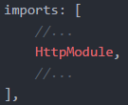
Communiquer avec une API
Utilisation du module
Importer le module
*.module.ts

Slide 50


Utilisation du module Http
Injecter le module
Effectuer un appel GET
Effectuer un appel POST

Slide 51

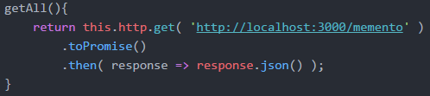


Consommer une API
Dans le service
Dans le composant

Slide 52
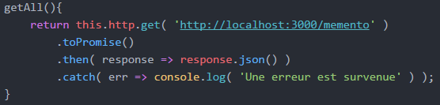
Gérer les erreurs HTTP
Utilisation de la méthode

Slide 53
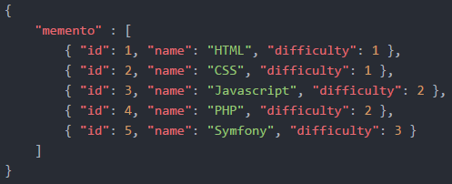
Mettre en place une API de test
Installer json-server
Créer un fichier data.json
Lancer le serveur

Slide 54
Pratique
Mettre en place un API de test pour les films
Modifier le service pour charger les films depuis l’API

Slide 55
Authentification
Utilisation des Guards
Gérer des scénarios de navigation
Renvoi un booléen pour autoriser ou non l’accès
Fonctionnement de manière synchrone et asynchrone
Différents types des Guards

Slide 56
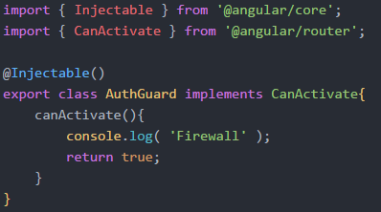
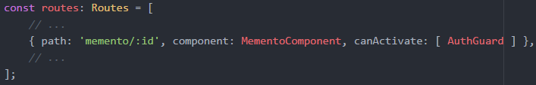
Mettre en place un Guard
auth.guard.ts
Générer un guard
Injecter dans le module racine
Configurer pour une route

Slide 57
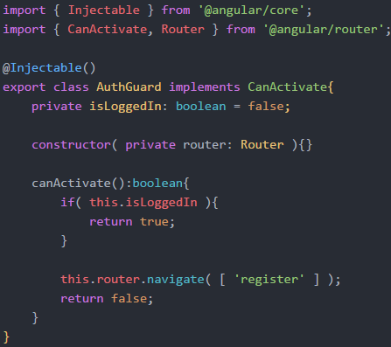
Exemple de Guard

Slide 58

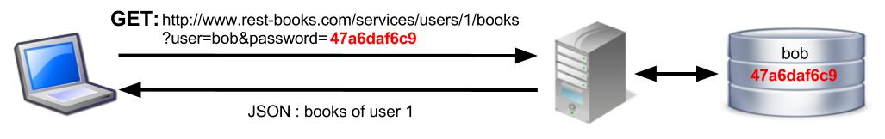
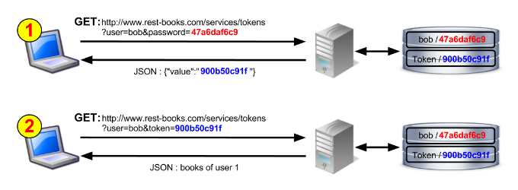
Authentification sur une API
Ouvert
Par Identifiant
Par token

Slide 59
Les points clés
Utilisation d’un « salt »
Protocole « https »
Expiration des tokens
Signature de la requête (HMAC)

Slide 60
Pratique
Mettre en place un Guard pour la page de détail d’un film
Bonus : Authentification complète
Créer un service pour gérer l’authentification
Mettre en place le formulaire de connexion
Mettre en place un bouton de déconnexion

Slide 61
Déployer votre application
Compiler pour un environnement de test
Compiler pour un environnement de production
L’application compilé se trouve vers le dossier « /dist »
Pointer votre serveur web sur le dossier « /dist »
Si votre application n’est pas à la racine

